Slide 1
Многокритериальная оптимизация режимов работы электростанции в условиях неопределенности
Студент: Кузьмин Артем Юрьевич
Руководитель: Романова Татьяна Николаевна

Slide 2
Цель и задачи работы
Цель работы – постановка задачи оптимизации работы совокупности энергоагрегатов в условиях неопределенности.
Решаемые задачи:
Анализ предметной области.
Анализ подходов интервального расширения методов поиска экстремумов интервальных целевых функций.
Выбор одного из методов.
Выделение параметров, которые необходимо учесть в математической модели.
Формулирование целевых функций критериев оптимизации.
Формулирование общей целевой функции.

Slide 3
Введение
Проблема энергосбережения в настоящее время представляет собой стратегическое направление деятельности не только отдельных предприятий, но и экономической политики государства в целом. Одним из основных важнейших направлений энергосбережения является снижение затрат топливных ресурсов на производство энергии.

Slide 4
Адаптивный алгоритм случайного поиска с переменным шагом
Даны параметры a_{f}, a_{s}, M и начальная допустимая точка x⁰.
Начальная величина шага a полагается равной 1, m – число испытаний, не дающих улучшений, - принимается равным 0.
Шаг 1. Получить случайный вектор d единичной длины и положить x⁽¹⁾ = x⁽⁰⁾ + ad.
Шаг 2. Если x⁽¹⁾ – допустимая точка и f(x⁽¹⁾) < f(x⁽⁰⁾), положить y=x⁽⁰⁾ + a_{s}(x⁽¹⁾ – x⁽⁰⁾) и перейти к шагу 3. В противном случае принять m = m+1 и перейти к шагу 4.
Шаг 3. Если y – допустимая точка и f(y) < f(x⁽⁰⁾), положить a = a_{s}*a, x⁽¹⁾ = y и перейти к шагу 5. В противном случае перейти к шагу 1.
Шаг 4. Если m > M, положить a=a_{f}a, m = 0 и перейти к шагу 5. В противном случае сразу перейти к шагу 5.
Шаг 5. Перейти к шагу 1, если не выполнено условие окончания вычислений.

Slide 5
Комбинаторный эвристический алгоритм
Шаг 1. Построить случайную допустимую начальную точку x0 и положить F_{мин} = f(x⁰). Для каждой переменной I, i=1,2,…,N выполнить следующую последовательность вычислений.
Шаг 2. Провести оптимизацию по i-й переменной, зафиксировав остальные.
(а) Выбрать случайным образом возможные значений i-й переменной для нахождения q дополнительных допустимых точек с лучшим значением целевой функции по сравнению с текущей базовой точкой. Если такие точки получить не удается, повторить шаг 2 для переменной I + 1.
(б) Определить наилучшее из q допустимых решений и положить значение целевой функции равным T_{мин}.
(в) Произвести «упреждающий» поиск.
(1) Для каждого из q допустимых решений, найденных на шаге 2(а), провести случайный выбор одного из q возможных значений переменной (i+1) для определения допустимого значения этой переменной, дающего лучшее значение целевой функции по сравнению с T _{мин}.
(2) Выбрать наилучшую из q допустимых точек. Зафиксировать значение переменной i, соответствующее этой точке, как оптимальное.
(г) Если I = N, перейти к шагу 3. В противном случае выполнить шаг 2 для переменной (I+1).
Шаг 3. Провести случайный поиск для определения наилучшего значений переменной N при фиксированных значениях других переменных, соответствующих текущим базовым точкам. Найденную точку принять за новую базовую точку, а значение целевой функции в ней – за новое значение Fмин.
Шаг 4. Перейти к шагу 2 с I = 1, если не выполнены условия окончания вычислений.

Slide 6
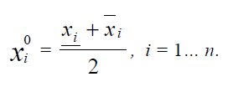



Метод прямых выборочных процедур с уменьшением интервала поиска
Шаг 1. Определяется начальное решение. Его получаем как середины варьируемых диапазонов для каждой переменной:
На первом шаге алгоритма вектор оптимальных значений {x*} и вектор промежуточного оптимума {xq} полагаются равными вектору начальных решений {x0}:
Шаг 2. Вычисляется случайная точка X:
Шаг 3. Выполняется проверка на допустимость.

Slide 7

Метод прямых выборочных процедур с уменьшением интервала поиска
Шаг 4. Вычисляется функция f({x}).
Если при минимизации f({x})< f({x*}), то
принимаем {x*} = {x}. Если p<P, увеличиваем p на 1 и переходим к шагу 2.
Если p = P ,переходим к шагу 5.
Шаг 5. Если q<Q:
1. принимаем {xq}={x*};
2. уменьшаем интервал поиска:
3. увеличиваем Q на 1 и переходим к шагу 2.
Если q = Q - заканчиваем вычисления.

Slide 8
Критерии оптимизации
Рассмотрим задачу оптимизации работы группы котлоагрегатов: определение оптимального состава, паровых нагрузок и доли использования различных видов топлива каждым из них.
В качестве критериев оптимизации режимов работы энергоагрегатов принимаются следующие:
максимум КПД теплоисточника;
минимум расхода условного топлива;
минимум материальных затрат на используемое топливо.

Slide 9
Параметры, которые должны быть учтены в математической модели
1. вид, марка и характеристики сжигаемого топлива;
2. параметры, определяемые при тепловом расчете котельных агрегатов;
3. нормативные характеристики и параметры, определяемые при режимно - наладочных испытаниях энергоагрегатов;
4. корректирующие параметры, замеряемые в процессе эксплуатации при текущем режиме работы;
5. входные управляемые переменные: состав загружаемых агрегатов; паровая нагрузка для каждого агрегата; доли использования различных видов топлива.
6. выходные параметры: оптимальный состав загружаемых агрегатов; оптимальная паровая нагрузка для каждого агрегата; оптимальные доли использования различных видов топлива каждым агрегатом;

Slide 10
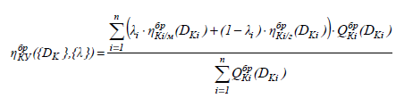
Целевая функция критерия максимума КПД
Целевую функцию критерия максимума КПД представим в следующем виде:
F1 =
где {λ} = {λ1 , λ2 , …, λn } – вектор, характеризующий доли использования разных видов топлива всеми n агрегатами; η _{Кi/м} ^{бр} (D_{Ki} ), η _{Кi/г} ^{бр} (D_{Ki} ) - КПД i–го агрегата при работе на мазуте и на газе, соответственно.
{D_{K}} = {D_{K1} , D_{K2} , … , D_{Kn}} – вектор паропроизводительностей всех n агрегатов; η _{Кi} ^{бр}( D_{Ki} ) - КПД i–го агрегата (независимо от используемого топлива); Q _{Кi} ^{бр} ( D_{Ki} ) - теплопроизводительность i–го агрегата.

Slide 11

Целевая функция критерия минимума расхода условного топлива
Целевую функцию критерия минимума расхода условного топлива представим в следующем виде:
F2 =
где - Эм , Эг – топливные эквиваленты, показывающие какому количеству условного топлива равноценна единица массы (или объема) мазута и газа соответственно.
B^{усл}_{i} (D_{Ki}) - расход условного топлива для обеспечения текущей паропроизводительности D_{Ki} i-ым парогенератором; B_{i} (D_{Ki} ) - затраты натурального топлива на обеспечение заданной паропроизводительности i–ым парогенератором;

Slide 12

Целевая функция критерия минимума финансовых затрат
Целевую функцию критерия минимума финансовых затрат на используемое топливо представим в следующем виде:
F3 =
где р_{м} , р_{г} - цены на жидкое топливо и газ соответственно.

Slide 13
Общая целевая функция
Общую целевую функцию для проведения многокритериальной оптимизации представим в следующем виде:
Y = F1 – F2 – F3 → max

Slide 14

Оптимизация совместной работы энергоагрегатов
Важной проблемой при практической реализации описанной методики оптимизации является выбор оптимального состава энергоагрегатов. Необходимо учитывать, что реальный диапазон рабочей паропроизводительности агрегатов может иметь разрывы а паропроизводительности некоторых котлов, в зависимости от заданной суммарной паровой нагрузки теплоисточника, могут быть равными нулю (D_{Ki} = 0).
Последнее означает, что возможны ситуации, когда для улучшения целевой функции из n работоспособных в данный момент котлов целесообразно остановить один (или несколько) из них.
Для решения этой проблемы, исходная задача разбивается на подзадачи, в каждой из которых методом перебора всех возможных вариантов задается определенная комбинация работающих и неработающих котлов. Всего таких комбинаций 2^{n}. Затем проверяется, может ли данный вариант обеспечить выполнение заданной суммарной паропроизводительности:
где m – количество работающих котлов в данной комбинации.

Slide 15
Оптимизация совместной работы энергоагрегатов
Осуществляется процесс оптимизации режимов работы энергоагрегатов, состоящий в максимизации КПД котельной установки, минимизации расхода условного топлива либо минимизации финансовых затрат на обеспечение заданной паровой нагрузки при ограничениях с использованием метода случайного поиска «прямые выборочные процедуры с уменьшением интервала поиска» .
В соответствии с изложенным, процедура оптимизации разбивается на два этапа.

Slide 16
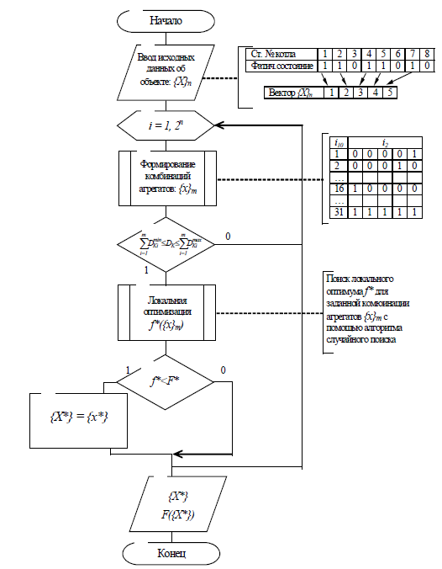
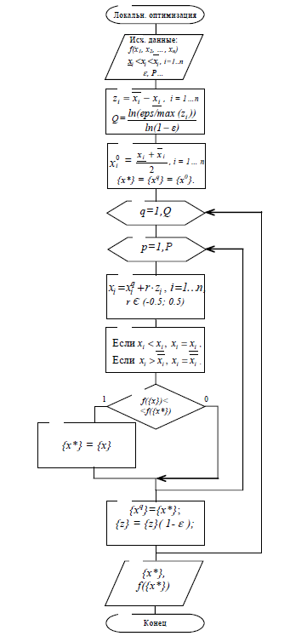

Slide 17
Заключение
В результате работы:
Проведен анализ предметной области.
Проведен анализ подходов интервального расширения методов поиска экстремумов интервальных целевых функций.
Выбран один из методов.
Выделены параметры, которые необходимо учесть в математической модели.
Сформулированы целевые функции критериев оптимизации.
Сформулирована общая целевая функция.

